Slide 1
Jméno autora: Mgr. Ladislav Kažimír Datum vytvoření: 18.03.2013
Číslo DUMu: VY_32_INOVACE_02_Ch_OCH
Ročník: II.
Vzdělávací oblast: Přírodovědné vzdělávání
Vzdělávací obor: Chemie
Tematický okruh: Organická chemie
Téma: Alkany
Metodický list/anotace:
Prezentace je určena pro téma Alkany v rozsahu SŠ. Zopakování základních fyzikálních a chemických vlastností, reakcí a výskytu. Seznámení studentů se systematickým názvoslovím i triviálním, lze doplnit o další příklady . Typičtí zástupci, jejich vlastnosti, průmyslová výroba a využití.

Slide 2
ALKANY
Obr.1

Slide 3
ALKANY, NÁZVOSLOVÍ
FYZIKÁLNÍ VLASTNOSTI
CHEMICKÉ VLASTNOSTI
METHAN
ETHAN
PROPAN
BUTAN
ISOOKTAN
Notes:
Poklepem na příslušnou položku přejde prezentace na příslušnou stránku. Poklepem na šipku, vpravo nahoře, se vrací na str. – přehled

Slide 4
Alkany - parafiny
Alkany jsou nasycené uhlovodíky s molekulou bez násobných vazeb (pouze vazby σ) mezi atomy uhlíku v uhlíkovém řetězci.
Uhlíkový řetězec alkanů může být lineární, nebo se může libovolně větvit a vytvářet tak velké množství různých izomerů.
Názvosloví alkanů
Názvosloví alkanů je základem systematického názvosloví
všech organických sloučenin

Slide 5
Názvosloví alkanů
Kořen názvu je tvořen kombinací z řeckých a latinských
číslovek.
Vyjadřují počet uhlíkových atomů v molekule, nebo v její základní části.
Výjimku představují pouze jména čtyř prvních alkanů, která jsou převzata z historických důvodů z jejich triviálních názvů.
obecný vzorec C_{n}H_{2n + 2}
koncovka
- an

Slide 6
Názvosloví alkanů
1 | mono (uno)
2 | di
3 | tri
4 | tetra
5 | penta
6 | hexa
7 | hepta
8 | okta
9 | nona
10 | deka
11 | undeka
12 | dodeka
13 | trideka
14 | tetradeka
15 | pentadeka
16 | hexadeka
17 | heptadeka
18 | oktadeka
19 | nonadeka
20 | ikosa
1 | methan | CH₄
2 | ethan | C₂H₆
3 | propan | C₃H₈
4 | butan | C₄H₁₀
5 | pentan | C₅H₁₂
6 | hexan | C₆H₁₄
7 | heptan | C₇H₁₆
8 | oktan | C₈H₁₈
9 | nonan | C₉H₂₀
10 | dekan | C₁₀H₂₂
11 | undekan | C₁₁H₂₄
12 | dodekan | C₁₂H₂₆
13 | tridekan | C₁₃H₂₈
14 | tetradekan | C₁₄H₃₀
15 | pentadekan | C₁₅H₃₂
16 | hexadekan | C₁₆H₃₄
17 | heptadekan | C₁₇H₃₆
18 | oktadekan | C₁₈H₃₈
19 | nonadekan | C₁₉H₄₀
20 | ikosan | C₂₀H₄₂
21 | hemikosan | C₂₁H₄₄
22 | dokosan | C₂₂H₄₆
30 | triakosan | C₃₀H₆₂
31 | hentriakontan | C₃₁H₆₄
32 | dotriakontan | C₃₂H₆₆
40 | tetrakontan | C₄₀H₈₂
50 | pentakontan | C₅₀H₁₀₂
60 | hexakontan | C₆₀H₁₂₂
70 | heptakontan | C₇₀H₁₄₂
80 | oktakontan | C₈₀H₁₆₂
90 | nonakontan | C₉₀H₁₈₂
100 | hektan | C₁₀₀H₂₀₂
200 | diktan | C₂₀₀H₄₀₂
300 | triktan | C₃₀₀H₆₀₂
400 | tetraktan | C₄₀₀H₈₀₂
1000 | kilian | C₁₀₀₀H₂₀₀₂
2000 | dikilian | C₂₀₀₀H₄₀₀₂

Slide 7
Fyzikální vlastnosti
S rostoucím počtem uhlíkových atomů roste teplota varu.
S počtem uhlíků v molekule roste také jejich hustota.
Elektricky nevodivé.
Nepolární látky, s málo polarizovanými vazbami C – H.
Nemohou tvořit vodíkové můstky.
Ve vodě se prakticky nerozpouštějí.
Velmi špatně v polárních rozpouštědlech (ethanolu …).
Dobře se rozpouštějí v jiných nepolárních látkách.
Velmi dobrými rozpouštědly nepolárních nebo málo polárních látek (dobře se v nich rozpouštějí tuky).

Slide 8
Chemické vlastnosti
Všechny alkany snadno reagují s kyslíkem.
Směs jejich par (plynů) se vzduchem reaguje explozivně.
Při přebytku kyslíku se spalují na směs CO₂ a H₂O za současného vývinu značného množství tepla.
Spalují-li se alkany s menším množstvím kyslíku, místo CO₂ vzniká CO a H₂O.
S ještě menším množstvím kyslíku se uhlík nespaluje a mění se v elementární uhlík (saze) a H₂O.
Působením vysokých teplot a katalyzátorů se vyšší alkany štěpí na kratší řetězce . (zpracování ropy - krakování)
Pomocí katalyzátorů může také probíhat izomerizace.

Slide 9
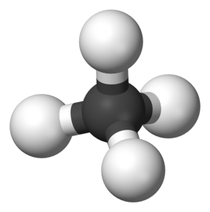
Methan
CH₄
plyn bez barvy a zápachu, lehčí než vzduch
reaguje explozivně s kyslíkem
Obr.2
dokonalé hoření methanu
Obr.3
CH₄ + 2O₂ → CO₂ + 2H₂O
nedokonalé hoření methanu
2CH₄ + 3O₂ → 4H₂O + 2CO
CH₄ + O₂ → 2H₂O + C
silně absorbuje infračervené záření, patří mezi významné skleníkové plyny zvyšující teplotu zemské atmosféry (je přibližně 20× účinnější než oxid uhličitý)

Slide 10
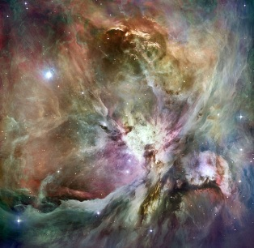
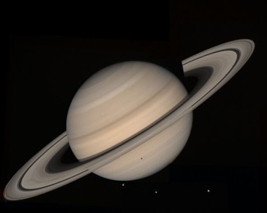
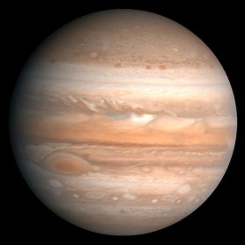
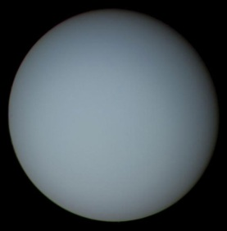
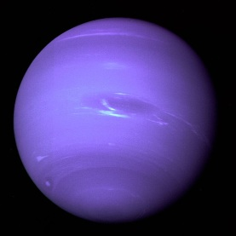
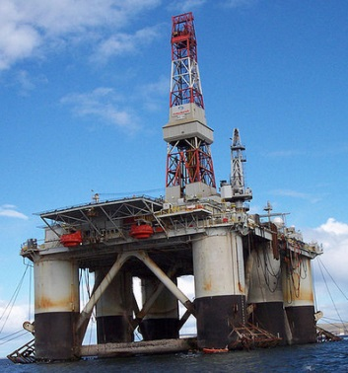
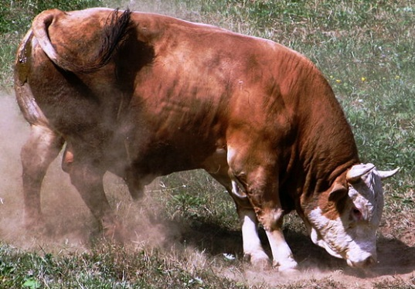
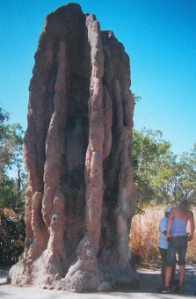
Methan
CH₄
Výskyt
Obr.4
Ve vesmíru byl nalezen v plynných mračnech v mezihvězdném prostoru.
Obr.5
Obr.6
atmosféra velkých planet -Jupiter, Saturn, Uran a Neptun
hlavní složka zemního plynu
Obr.7
Obr.8
Obr.9
Obr.10
součást důlního plynu v dolech
rozpuštěný v ropě
při rozkladu látek biogenního původu (bioplyn)
Obr.36
produkt metabolismu velkých přežvýkavců, z termitišť a z rýžovišť.

Slide 11
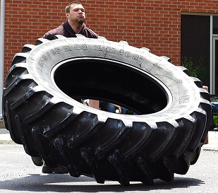
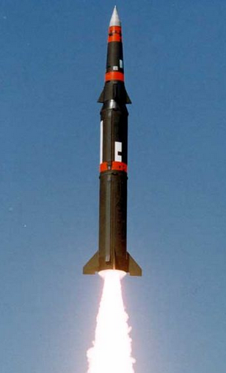
Obr.11
Methan
CH₄
Použití
energetika
ve směsi s jinými uhlovodíky jako plynné palivo
chemický průmysl
výroba CO₂ spalováním se vzduchem a při neúplném spalování k výrobě sazí
plnidlo a barvivo v gumárenském průmyslu
Ve směsi s kapalným kyslíkem jako pohonná látka v raketových motorech.
Obr.12

Slide 12
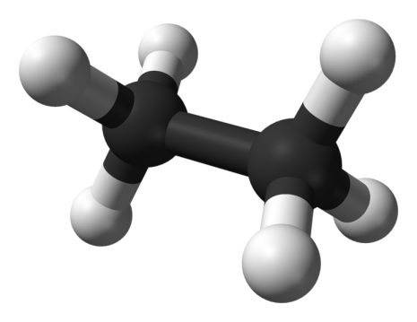
Ethan
CH₃ – CH₃
plyn bez barvy a zápachu, těžší než vzduch
Ve směsi se vzduchem, obsahující 3 až 12,5 % ethanu, snadno exploduje.
Obr.2
dokonalé hoření ethanu
Obr.3
2C₂H₆ + 7O₂ → 4CO₂ + 6H₂O
nedokonalé hoření ethanu
2C₂H₆ + 5O₂ → 4CO + 6H₂O
2C₂H₆ + 3O₂ → 4C + 6H₂O
Řízenou oxidací může být přeměněn na kyselinu octovou, nebo ethanol.
2C₂H₆ + 3O₂ → 2CH₃COOH + 2H₂O
2C₂H₆ + O₂ → 2C₂H₅OH
Při vdechnutí má slabě narkotické účinky.

Slide 13
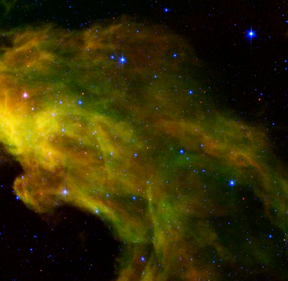
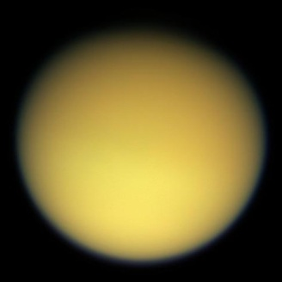
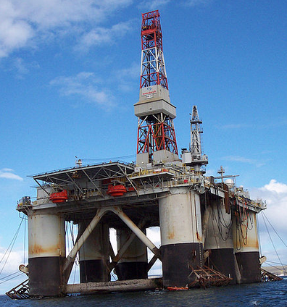
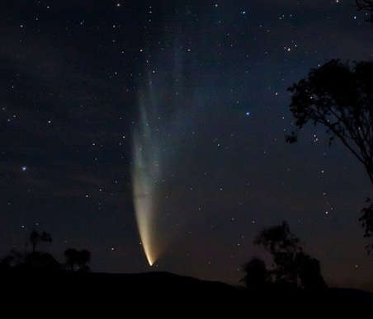
Ethan
CH₃ – CH₃
Výskyt
Obr.6
v plynných mračnech v mezihvězdném prostoru
Obr.13
Obr.5
atmosféra velkých planet -Jupiter, Saturn, Uran a Neptun
Obr.7
Obr.8
v atmosféře Saturnova měsíce Titanu
tvoří 1–6% zemního plynu
Obr.9
Obr.14
rozpuštěný v ropě
v komách (ohony) komet
Obr.14

Slide 14
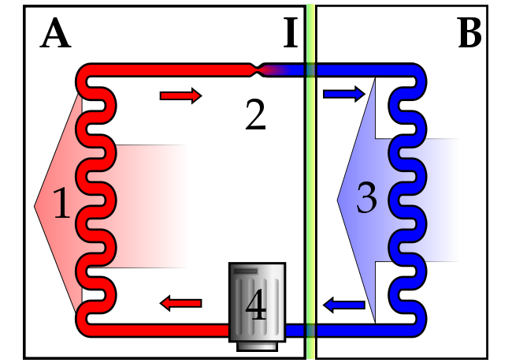
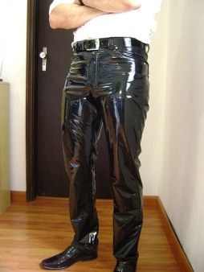
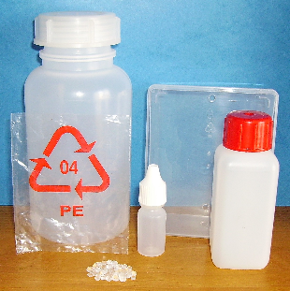
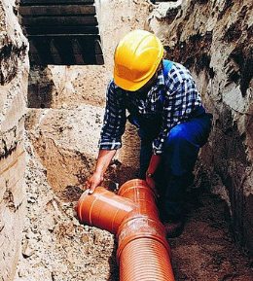
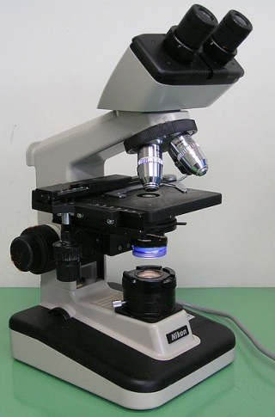
Ethan
CH₃ – CH₃
Použití
Obr.16
A: vnější prostor
B: chlazený prostor
I: izolace
1: Kondenzátor
2 Tlumivka
3 Výparník
4 Kompresor
chladírenství
teplonosné médium
Obr.19
Obr.17
chemický průmysl
výroba ethenu (ethylen) a chlorethenu
(vinylchlorid) pro výrobu plastů
výroba kyseliny octové
Obr.20
mikrobiologie, fyziologie a lékařství
kapalný ethan používá ke zmrazování mikroskopických vzorků
Obr.18

Slide 15
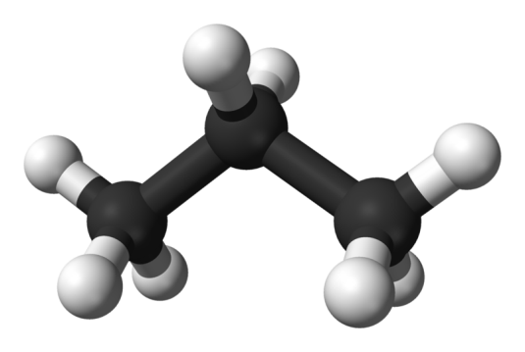
Propan
CH₃ – CH₂ – CH₃
plyn bez barvy a zápachu, těžší než vzduch
Ve směsi se vzduchem, obsahující 2,1 až 9,5 % propanu, snadno exploduje.
Obr.2
dokonalé hoření propanu
Obr.3
C₃H₈ + 5O₂ → 3CO₂ + 4H₂O
nedokonalé hoření propanu
2C₃H₈ + 7O₂ → 6CO + 8H₂O
2C₃H₈ + 4O₂ → 6C + 8H₂O
Řízenou oxidací může být přeměněn na kyselinu propionovou.
2C₃H₈ + 3O₂ → 2CH₃CH₂COOH + 2H₂O
Při vdechnutí má slabě narkotické účinky.

Slide 16
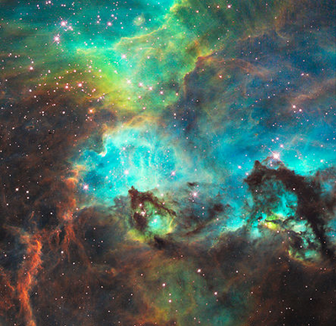
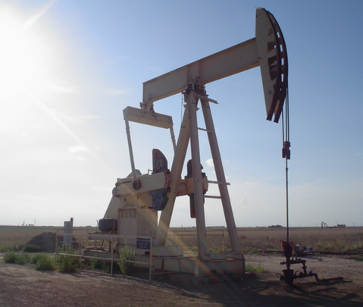
Propan
CH₃ – CH₂ – CH₃
Výskyt
v plynných mračnech v mezihvězdném prostoru
v atmosféře Saturnova měsíce Titanu
v menší míře v zemním plynu
Obr.21
rozpuštěný v ropě
Obr.9
Obr.22
Obr.14

Slide 17
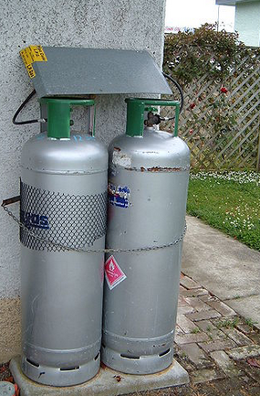
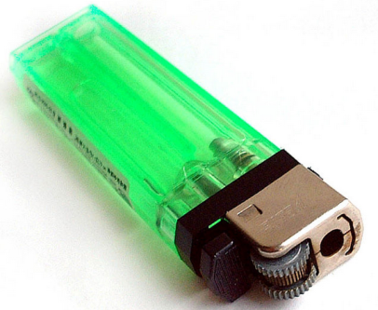
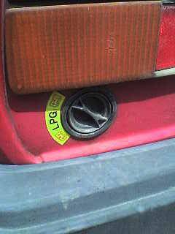
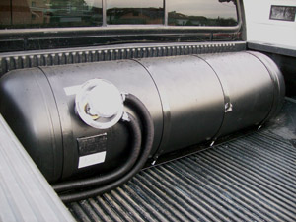
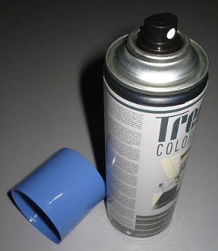
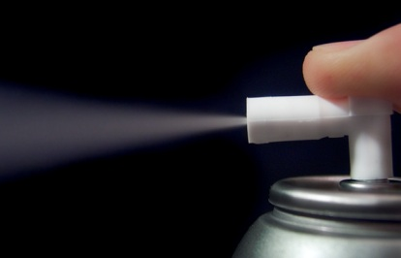
Propan
CH₃ – CH₂ – CH₃
Použití
Obr.16
A: vnější prostor
B: chlazený prostor
I: izolace
1: Kondenzátor
2 Tlumivka
3 Výparník
4 Kompresor
chladírenství
teplonosné médium
ve směsi s butanem
využívá se k vytápění a k vaření
pohon motorových vozidel a plavidel - LPG
Obr.25
Obr.27
Obr.23
Obr.24
Obr.26
Obr.28
součástí hnacích plynů v aerosolových bombičkách

Slide 18
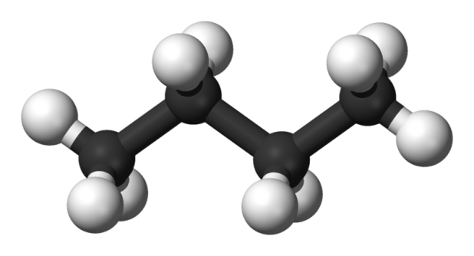
Butan
CH₃ – CH₂ – CH₂ – CH₃
CH₃ – (CH₂) ₂ – CH₃
plyn bez barvy a zápachu, těžší než vzduch
izomery butanu se sumárním vzorcem C₄H₁₀ - jsou dva
n-butan CH₃ – (CH₂) ₂ – CH₃
isobutan (triviávní), systematicky methylpropan CH(CH₃)₃
dokonalé hoření butanu
Obr.3
Obr.2
2C₄H₁₀ + 13O₂ → 8CO₂ + 10H₂O
Inhalace butanu může způsobit euforii, ospalost,
narkózu, asfyxii, srdeční arytmii a omrzliny. Může
dojít i k smrti způsobené asfyxií a fibrilací komor.
Asfyxie je dušení z nedostatku vzduchu, které vede k hypoxii (nedostatek O₂ v těle nebo jednotlivých tkáních).

Slide 19
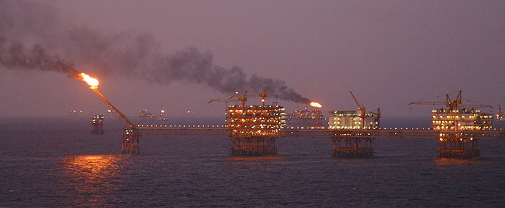
Butan
CH₃ – (CH₂) ₂ – CH₃
Výskyt
Obr.9
v menší míře v zemním plynu
rozpuštěný v ropě
Obr.22
Obr.29

Slide 20
Butan
CH₃ – (CH₂) ₂ – CH₃
Použití
Obr.16
A: vnější prostor
B: chlazený prostor
I: izolace
1: Kondenzátor
2 Tlumivka
3 Výparník
4 Kompresor
chladírenství
teplonosné médium
ve směsi s butanem
využívá se k vytápění a k vaření
pohon motorových vozidel a plavidel - LPG
Obr.25
Obr.27
Obr.23
Obr.24
Obr.26
Obr.28
součástí hnacích plynů v aerosolových bombičkách

Slide 21
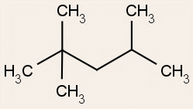
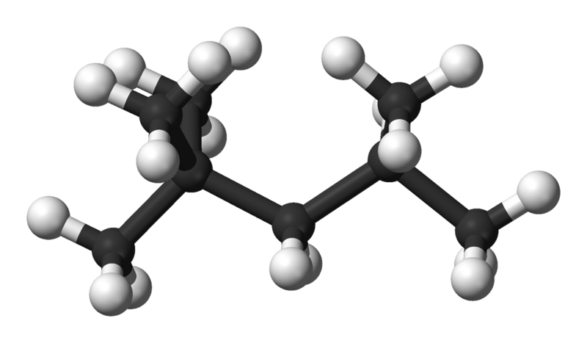
2,2,4- trimethylpentan
isooktan
kapalina
Obr.3
Obr.30
Obr.31
Obr.32
páry jsou se vzduchem výbušné
Obr.2
hlavní složka benzínu
Oktanové číslo - měří se ve vztahu ke směsi
2,2,4-trimethylpentanu a n- heptanu.
2,2,4-trimethylpentan = 100
n- heptan = 0
2C₈H₁₈ + 25O₂ → 16CO₂ + 18H₂O
Získává se z ropy frakční destilací nebo synteticky.

Slide 22
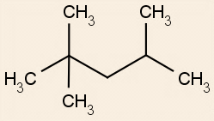
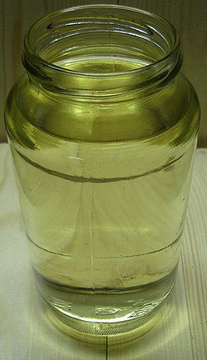
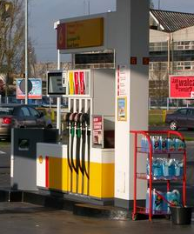
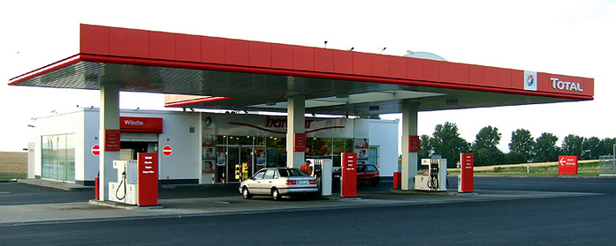
2,2,4- trimethylpentan
benzín
Použití
benzin – směs s převahou 2,2,4- trimethylpentanu
průmyslové rozpouštědlo
čištění oděvů
Obr.35
pohon motorových vozidel
Obr.34
Obr.33

Slide 23
Citace
Obr.1 WRIGHT, Joseph. Soubor: JosephWright-Alchemist.jpg - Wikimedia Commons [online]. [cit. 20.2.2013]. Dostupný na WWW: http://commons.wikimedia.org/wiki/File:JosephWright-Alchemist.jpg
Obr.2 TORSTEN HENNING. Soubor:GHS-pictogram-explos.svg - Wikipedie [online]. [cit. 1.2.2013]. Dostupný na WWW: http://cs.wikipedia.org/wiki/Soubor:GHS-pictogram-explos.svg1
Obr.3 HENNING, Torsten. Soubor:GHS-pictogram-flamme.svg - Wikipedie [online]. [cit. 1.2.2013]. Dostupný na WWW: http://cs.wikipedia.org/wiki/Soubor:GHS-pictogram-flamme.svg
Obr.4 BLACK, Steve. Soubor: Různé Slant na Orion (495636660) jpg. - Wikimedia Commons[online]. [cit. 15.3.2013]. Dostupný na WWW: http://commons.wikimedia.org/wiki/File:Different_Slant_on_Orion_(495636660).jpg
Obr.5 NASA. Soubor: Jupiter.jpg - Wikimedia Commons [online]. [cit. 15.3.2013]. Dostupný na WWW: http://commons.wikimedia.org/wiki/File:Jupiter.jpg
Obr.6 VOYAGER 2. Soubor: Saturn (planeta) large.jpg - Wikimedia Commons [online]. [cit. 15.3.2013]. Dostupný na WWW: http://commons.wikimedia.org/wiki/File:Saturn_(planet)_large.jpg
Obr.7 VOYAGER 2. Soubor:Uranus.jpg - Wikimedia Commons [online]. [cit. 15.3.2013]. Dostupný na WWW: http://cs.wikipedia.org/wiki/Soubor:Uranus.jpg
Obr.8 VOYAGER 2. Soubor: Neptun Full Disk pohled - GPN-2000-000443.jpg - Wikimedia Commons [online]. [cit. 15.3.2013]. Dostupný na WWW: http://commons.wikimedia.org/wiki/File:Neptune_Full_Disk_View_-_GPN-2000-000443.jpg
Obr.9 ST33VO. Soubor: Globální Santa Fe Rig 140.jpg - Wikimedia Commons [online]. [cit. 15.3.2013]. Dostupný na WWW: http://commons.wikimedia.org/wiki/File:Global_Santa_Fe_Rig_140.jpg
Obr.10 USIEN. Soubor: Sanski Most Korida 2011 014.JPG - Wikimedia Commons [online]. [cit. 15.3.2013]. Dostupný na WWW: http://commons.wikimedia.org/wiki/File:Sanski_Most_Korida_2011_014.JPG
Obr.11 GREENCOLANDE. Soubor:Tire Flip.JPG - Wikipédia [online]. [cit. 26.3.2013]. Dostupný na WWW: http://sk.wikipedia.org/wiki/S%C3%BAbor:Tire_Flip.JPG
Obr.12 DOD. Soubor: Pershing II - 4. Test launch.jpeg - Wikimedia Commons [online]. [cit. 15.3.2013]. Dostupný na WWW: http://commons.wikimedia.org/wiki/File:Pershing_II_-_4th_test_launch.jpeg

Slide 24
Citace
Obr.13 NASA. Soubor: Sig06-020a.tif - Wikimedia Commons [online]. [cit. 28.3.2013]. Dostupný na WWW: http://commons.wikimedia.org/wiki/File:Sig06-020a.tif
Obr.14 NASA. Soubor: Titan Visible.jpg - Wikimedia Commons [online]. [cit. 15.3.2013]. Dostupný na WWW: http://commons.wikimedia.org/wiki/File:Titan_Visible.jpg
Obr.15FIR0002. Soubor: Comet P1 McNaught02 - 23.-01-07.jpg - Wikimedia Commons [online]. [cit. 15.3.2013]. Dostupný na WWW: http://commons.wikimedia.org/wiki/File:Comet_P1_McNaught02_-_23-01-07.jpg
Obr.16 KARONEN, Ilmari. Soubor: Chladnička-cycle.svg - Wikimedia Commons [online]. [cit. 15.3.2013]. Dostupný na WWW: http://commons.wikimedia.org/wiki/File:Refrigerator-cycle.svg
Obr.17 CJP24. Soubor: PE a PP objects.jpg - Wikimedia Commons [online]. [cit. 15.3.2013]. Dostupný na WWW: http://commons.wikimedia.org/wiki/File:PE_and_PP_objects.jpg
Obr.18 TAN, Steve. Soubor: Laying sewer hi res (2).jpg - Wikimedia Commons [online]. [cit. 23.2.2013]. Dostupný na WWW: http://commons.wikimedia.org/wiki/File:Laying_sewer_hi_res_(2).jpg
Obr.19 SCHULZ, Ralph. Soubor: Men's black PVC pants 01.jpg - Wikimedia Commons [online]. [cit. 23.2.2013]. Dostupný na WWW: http://commons.wikimedia.org/wiki/File:Men%27s_black_PVC_pants_01.jpg
Obr.20 MOISEY. Soubor:. Optický mikroskop Nikon alphaphot + jpg - Wikimedia Commons[online]. [cit. 15.3.2013]. Dostupný na WWW: http://commons.wikimedia.org/wiki/File:Optical_microscope_nikon_alphaphot_%2B.jpg
Obr.21 NASA. Soubor: Soubor: NGC 2074.jpg - Wikimedia Commons [online]. [cit. 28.3.2013]. Dostupný na WWW: http://commons.wikimedia.org/wiki/File:NGC_2074.jpg
Obr.22 FLCELLOGUY. Soubor: Olej well.jpg - Wikimedia Commons [online]. [cit. 15.3.2013]. Dostupný na WWW: http://commons.wikimedia.org/wiki/File:Oil_well.jpg
Obr.23 AUTOR NEUVEDEN. Soubor: LPG cylinders.JPG - Wikimedia Commons [online]. [cit. 15.3.2013]. Dostupný na WWW: http://commons.wikimedia.org/wiki/File:LPG_cylinders.JPG
Obr.24 KRIPLOZOIK. Soubor: LPG connector.jpg - Wikimedia Commons [online]. [cit. 15.3.2013]. Dostupný na WWW: http://commons.wikimedia.org/wiki/File:Lpg-connector.jpg

Slide 25
Citace
Obr.25 HARAGAYATO. Soubor: 100 Yen lighter.JPG - Wikimedia Commons [online]. [cit. 15.3.2013]. Dostupný na WWW: http://commons.wikimedia.org/wiki/File:100_Yen_lighter.JPG
Obr.26 PŘESTAVBY LPG. Soubor: LPG válcová nádrž Objem 240 litrů.jpg - Wikimedia Commons [online]. [cit. 15.3.2013]. Dostupný na WWW: http://commons.wikimedia.org/wiki/File:LPG_v%C3%A1lcov%C3%A1_n%C3%A1dr%C5%BE_objem_240_litr%C5%AF.jpg
Obr.27 MICHIEL1972. Soubor: Spuitbus.jpg - Wikipedie [online]. [cit. 15.3.2013]. Dostupný na WWW: http://it.wikipedia.org/wiki/File:Spuitbus.jpg
Obr.28 PICCOLONAMEK. Soubor: Aerosol.png - Wikimedia Commons [online]. [cit. 15.3.2013]. Dostupný na WWW: http://commons.wikimedia.org/wiki/File:Aerosol.png
Obr.29 GENGHISKHANVIET. Soubor: ropná plošina na moři Vungtau.jpg - Wikimedia Commons[online]. [cit. 15.3.2013]. Dostupný na WWW: http://commons.wikimedia.org/wiki/File:An_oil_rig_offshore_Vungtau.jpg
Obr.30TORSTEN HENNING. Soubor:GHS-pictogram-silhouete.svg - Wikipedie [online]. [cit. 1.2.2013]. Dostupný na WWW: http://cs.wikipedia.org/wiki/Soubor:GHS-pictogram-silhouete.svg
Obr.31TORSTEN HENNING. Soubor:GHS-pictogram-exclam.svg - Wikipedie [online]. [cit. 1.2.2013]. Dostupný na WWW: http://cs.wikipedia.org/wiki/Soubor:GHS-pictogram-exclam.svg
Obr.32 TORSTEN HENNING. Soubor:GHS-pictogram-pollu.svg - Wikipedie [online]. [cit. 1.2.2013]. Dostupný na WWW: http://cs.wikipedia.org/wiki/Soubor:GHS-pictogram-pollu.svg
Obr.33 HAMBURGER. Soubor: Benzín ve městě Mason jar.jpg - Wikimedia Commons [online]. [cit. 15.3.2013]. Dostupný na WWW: http://commons.wikimedia.org/wiki/File:Gasoline_in_mason_jar.jpg
Obr.34 JOHO345. Soubor: Total.JPG - Wikimedia Commons [online]. [cit. 15.3.2013]. Dostupný na WWW: http://commons.wikimedia.org/wiki/File:Total.JPG
Obr.35 PA3WIDZI. Soubor: Odmierzacz paliw ciekłych.jpg - Wikimedia Commons [online]. [cit. 15.3.2013]. Dostupný na WWW: http://commons.wikimedia.org/wiki/File:Odmierzacz_paliw_ciek%C5%82ych.jpg
Obr.36 ARMSTRONG, Ian. Soubor: Termite mound NT.jpg - Wikimedia Commons [online]. [cit. 10.3.2013]. Dostupný na WWW: http://commons.wikimedia.org/wiki/File:Termite_mound_NT.jpg

Slide 26
Literatura
Honza, J.; Mareček, A. Chemie pro čtyřletá gymnázia (3.díl). Brno: DaTaPrint, 2000;ISBN 80-7182-057-1
Pacák, J. Chemie pro 2. ročník gymnázií. Praha: SPN, 1985
Kotlík B., Růžičková K. Chemie I. v kostce pro střední školy, Fragment 2002, ISBN: 80-7200-337-2
Vacík J. a kolektiv Přehled středoškolské chemie, SPN 1995, ISBN: 80-85937-08-5

